Slide 1
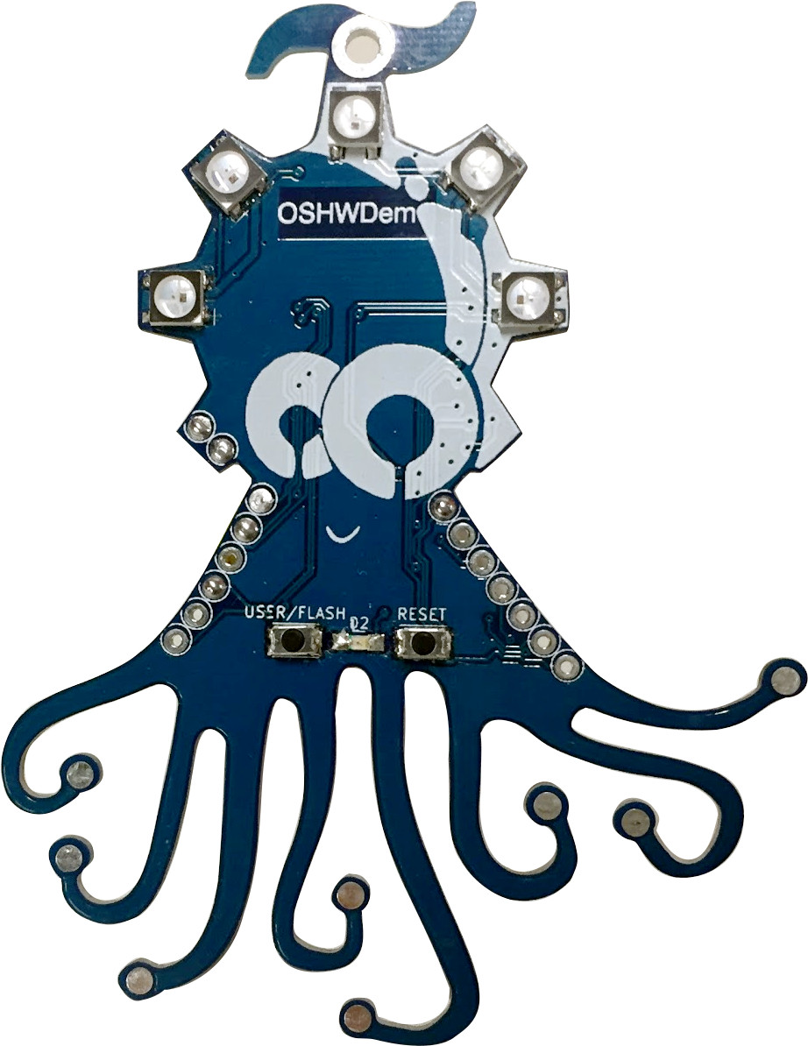
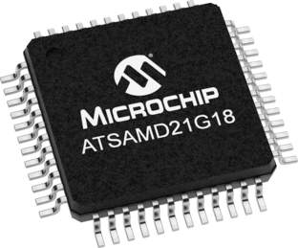
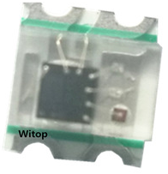
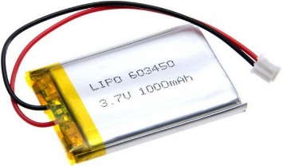
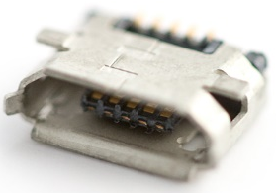
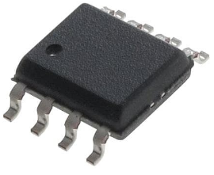
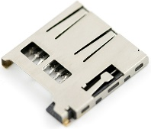
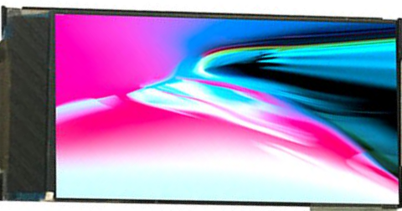


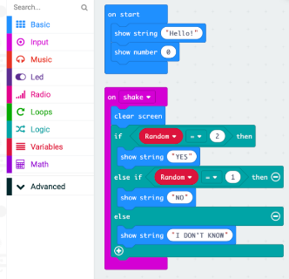
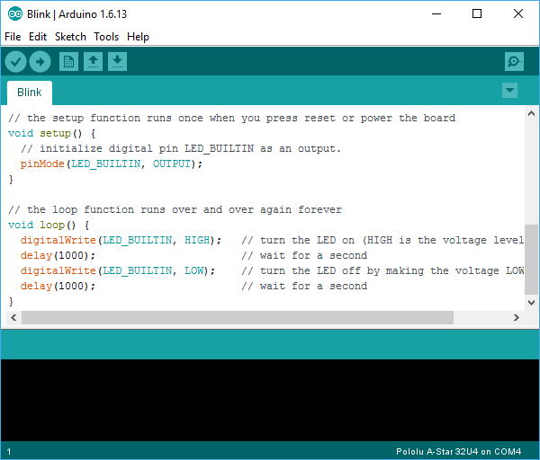

Propuesta Oshwi Badge 2019 M0 “Recargado”
Mejoras
Hardware
Microcontrolador: SAMD21G (32 bits ARM M0)
Led: WS2812B-2020 (Mas faciles de soldar)
Tentáculos: Touch sense
Pantalla: TFT 0.96 SPI
USB: Micro
Puerto para Batería
Memoria Flash SPI
Lectora de MicroSD
Software
Al estar basado en la Placa Circuit Express de Adafruit, será compatible con:
Makecode (Lenguaje de bloques), al menos eso espero ☺
Arduino IDE
CircuitPython/MicroPython

